Slide 1



Nové modulové výukové a inovativní programy - zvýšení kvality ve vzdělávání
INVESTICE DO ROZVOJE VZDĚLÁVÁNÍ
CZ.1.07/1.1.10/01.0063
Tento projekt je spolufinancován Evropským sociálním fondem a státním rozpočtem ČR

Slide 2
Významná období českého výtvarného umění
Románské umění
Vv, 7.ročník
Mgr. Zdenka Meškánová

Slide 3
Románský sloh v Čechách
Konec 11.století – polovina 13.století
Název „románský sloh“ vznikl až v 19.stol. – podobnost s pozdně římskou architekturou, ROMA = Řím

Slide 4
Románská architektura
Rotundy
Baziliky
Kláštery
Kamenné hrady
Kamenné domy a dvorce zemanů
Paláce biskupů a knížat

Slide 5
Typické prvky románské architektury:
Valená klenba
Silné kamenné zdi
Románský oblouk na oknech a dveřích
Obloučkový vlys
Dveře zdobené portálem
Kupole
Věžička se zvonem = lucerna

Slide 6
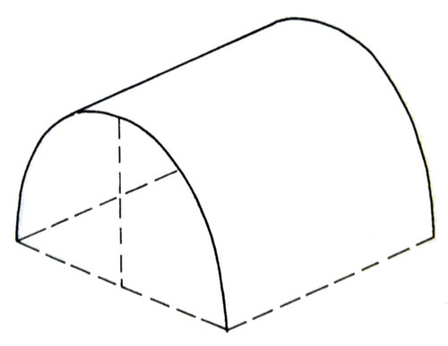
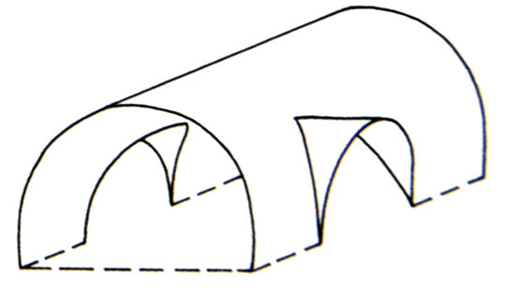
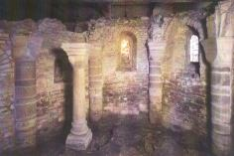
Valená klenba

Slide 7
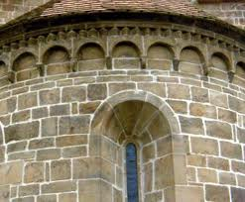
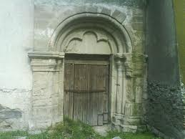
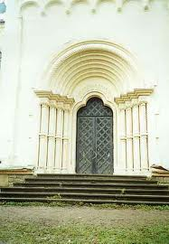
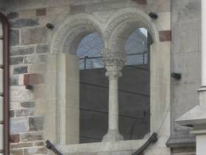
Románský oblouk na oknech a dveřích
Sdružené okno
portál

Slide 8
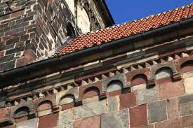
Detail obloučkového vlysu

Slide 9
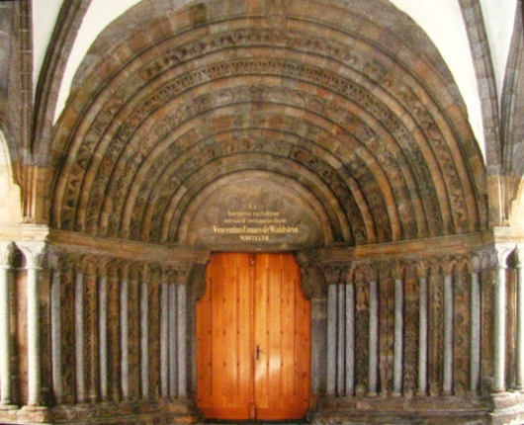
Detail zdobeného portálu

Slide 10
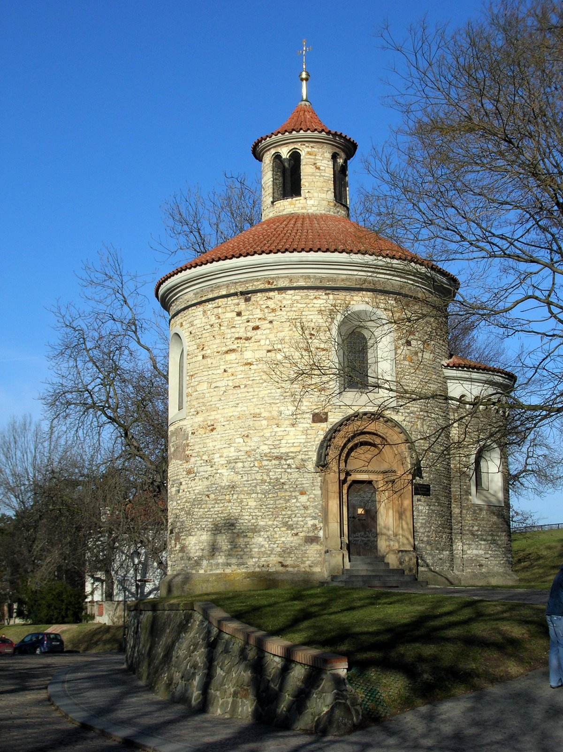
Rotunda sv. Martina v Praze na Vyšehradě
lucerna
kupole
silné zdi
románské okno
obloučkový vlys
apsida
dveře s portálem

Slide 11
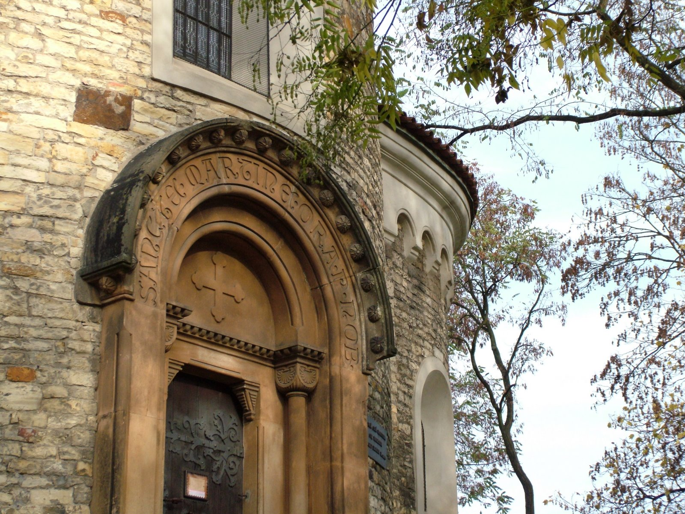
Vstupní portál rotundy sv. Martina na Vyšehradě

Slide 12
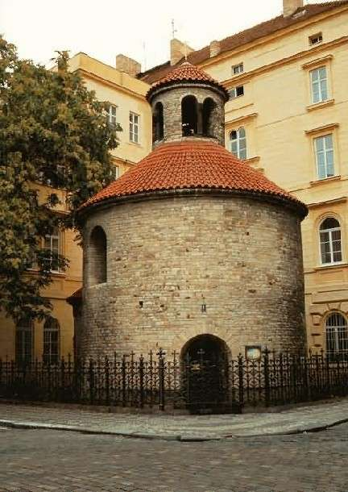
Rotunda sv. Kříže v Praze

Slide 13
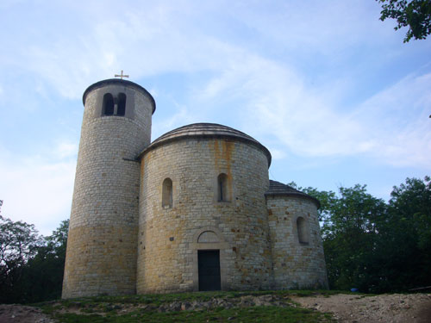
Rotunda sv. Jiří na Řípu

Slide 14
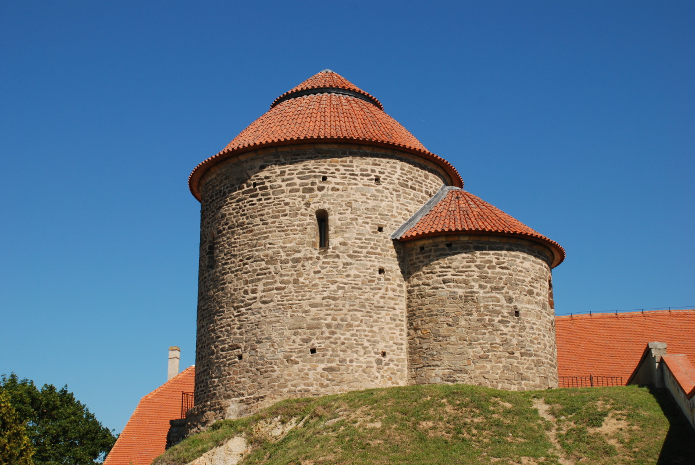
Rotunda sv. Kateřiny ve Znojmě

Slide 15
Románské malířství
Freska je nástěnná malba zhotovená na do vlhké omítky.
Malování fresek je technicky náročná práce. Nános barvy se nanášejí do ještě vlhké omítky tak, aby se barvy vsákly do podkladu a usychaly společně s ním. To znamená, že malíř musí pracovat rychle, aby omítka nezaschla, neboť poté lze provádět pouze malé opravy.

Slide 16
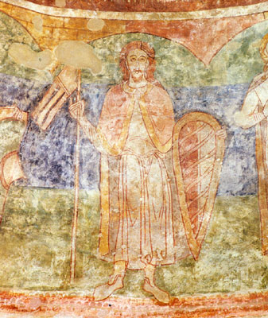
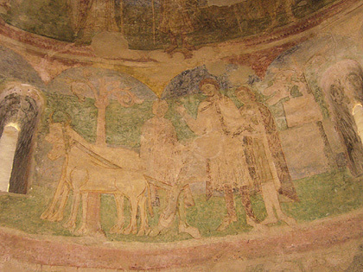
Rotunda sv. Kateřiny ve Znojmě -
od ostatních se liší zachovanými nástěnnými malbami z roku 1134.

Slide 17
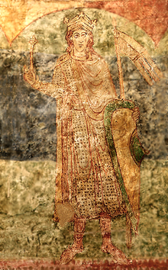
Vratislav II

Slide 18
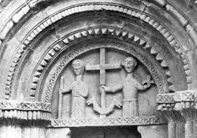
Románské sochařství
Sochařská výzdoba architektury
Plochu nade dveřmi, často sochařsky zdobenou, nazýváme tympanon
Tympanon znojemské rotundy

Slide 19
ZDROJE:
Wikipedie
Malý průvodce dějinami architektury – I.díl, PaeDr. Ladislav Miček, Studio dokument a forma

